Slide 1
Aplicación móvil de ayuda para la toma
de decisiones de cocina
Integrantes:
Neira Machaca, Javier Andree (2017057984)
Villanueva Yucra, Josue Joel (2018000722)
Mamani Condori, Gilmer donaldo (2012042779)

Slide 2
Propósito
La aplicación móvil de ayuda para la toma de decisiones de cocina sería una herramienta muy útil para aquellas personas que necesitan guías o ayuda para planificar sus comidas. La aplicación podría incluir una variedad de características que ayuden a los usuarios a tomar decisiones informadas sobre lo que van a cocinar.

Slide 3
Problemática
Cada usuario tiene preferencias y restricciones únicas. La aplicación debe ser capaz de adaptarse a esas necesidades y ofrecer recomendaciones personalizadas en función de las preferencias del usuario, como ingredientes favoritos, alergias alimentarias o dietas especiales.

Slide 4
Solución
Implementar un sistema de perfil de usuario robusto que permita a los usuarios ingresar su información personal, preferencias y restricciones alimentarias. Con esta información, la aplicación puede adaptar las recomendaciones de recetas y sugerencias a las necesidades específicas de cada usuario.

Slide 5
Alcance
La aplicación móvil podría ser muy amplio, dependiendo de la cantidad de características y funcionalidades que se decidan incluir en la aplicación. Algunos de los aspectos clave que podrían ser:
Número de recetas: El alcance podría verse afectado por la cantidad de recetas que se decidan incluir en ella. Si se incluyen miles de recetas, la aplicación tendría un alcance muy amplio, ya que satisfaría una gran variedad de gustos y preferencias.
Dificultad de las recetas: El alcance también podría verse afectado por la dificultad de las recetas incluidas. Si la aplicación incluye recetas para principiantes, intermedios y expertos, el alcance sería mayor .
País o región: El alcance podría ser más limitado si se enfoca en recetas de una región o país específico. En este caso, la aplicación tendría un público más específico, pero también podría ser más relevante para ese público en particular.

Slide 6
Resumen de los interesados
Interesados | Descripción
Usuario final | los usuarios de la aplicación son el grupo principal de interesados. Estos incluyen a cualquier persona que quiera planificar sus comidas de manera más efectiva.
Anunciantes y patrocinadores | las marcas de alimentos, utensilios de cocina y otros productos relacionados con la cocina pueden estar interesados en anunciar en la aplicación o patrocinar contenido relacionado con su marca.
Inversionistas y financiadores | aquellos que están interesados en invertir en la aplicación tienen un interés financiero en su éxito y rentabilidad.

Slide 7
Requerimientos funcionales
Requerimientos Funcionales
Código | Nombre | Descripción | Prioridad
Modulo Seguridad
RF-001 | Autenticar Usuario | Los usuarios deberán poder iniciar sesión en la aplicación utilizando sus credenciales o mediante autenticación social (por ejemplo, a través de Google o Facebook). | Alta
RF-002 | Crear perfil | Los usuarios podrán crear perfiles personalizados donde podrán proporcionar información sobre sus preferencias alimentarias, restricciones dietéticas y alergias. | Media
RF-003 | Cambiar de sesión | La aplicación permitirá a los usuarios llevar a cabo múltiples sesiones de cocina al mismo tiempo, brindando la capacidad de tener varias recetas abiertas simultáneamente y alternar entre ellas sin perder información. | Media
Modulo Proyecto
RF-004 | Planificación de comidas | Los usuarios podrán planificar sus comidas para la semana, seleccionando recetas y asignándolas a días específicos. Esto les permitirá organizar | Media
RF-005 | Visualizar recetas destacadas | La aplicación mostrará una sección de "Recetas destacadas" que incluirá recetas populares o recomendadas por chefs y expertos culinarios. | Media
RF-006 | Registrar a favoritos | Los usuarios podrán marcar recetas como favoritas para acceder fácilmente a ellas en el futuro. Esto permitirá a los usuarios guardar y organizar las recetas que les gusten. | Media
RF-007 | Compartir recetas | Los usuarios podrán compartir recetas a través de redes sociales y otras plataformas de mensajería. | Media
RF-008 | Visualizar detalles de recetas | Los usuarios podrán acceder a información detallada de cada receta, incluyendo ingredientes, cantidades, instrucciones paso a paso y tiempo de preparación. | Media
RF-009 | Búsqueda de recetas | La aplicación ofrecerá a los usuarios una amplia base de datos de recetas que podrán buscar y explorar. Se podrán aplicar filtros según diferentes criterios, como tipo de cocina, tiempo de preparación, ingredientes, etc. | Media

Slide 8
Requerimientos no funcionales
Código | Requerimiento | Descripción
RNF-01 | Rendimiento | La aplicación debe tener un rendimiento rápido y eficiente, permitiendo búsquedas rápidas de recetas, carga rápida de contenido y tiempos de respuesta ágiles al interactuar con la aplicación.
RNF-02 | Usabilidad | La aplicación debe tener una interfaz de usuario intuitiva y fácil de usar, con una navegación clara y comprensible para garantizar que los usuarios puedan utilizarla sin dificultad.
RNF-03 | Mantenibilidad | El código de la aplicación debe estar bien estructurado y documentado, facilitando el mantenimiento futuro, la introducción de mejoras y la corrección de errores.

Slide 9
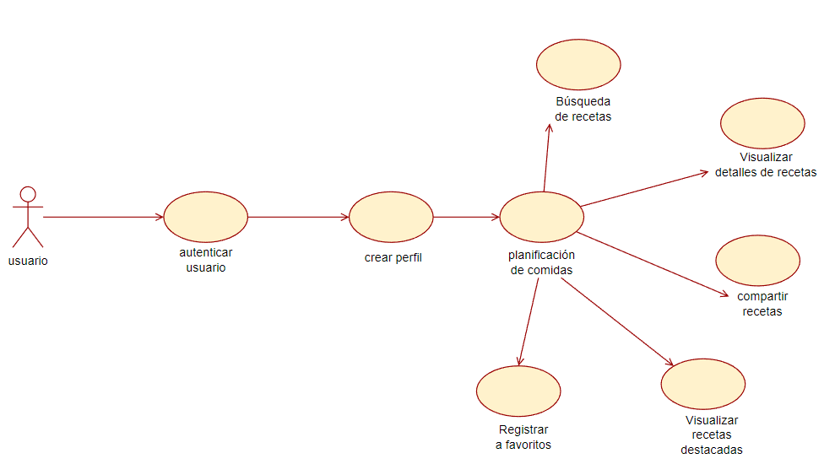
Diagrama de clases

Slide 10
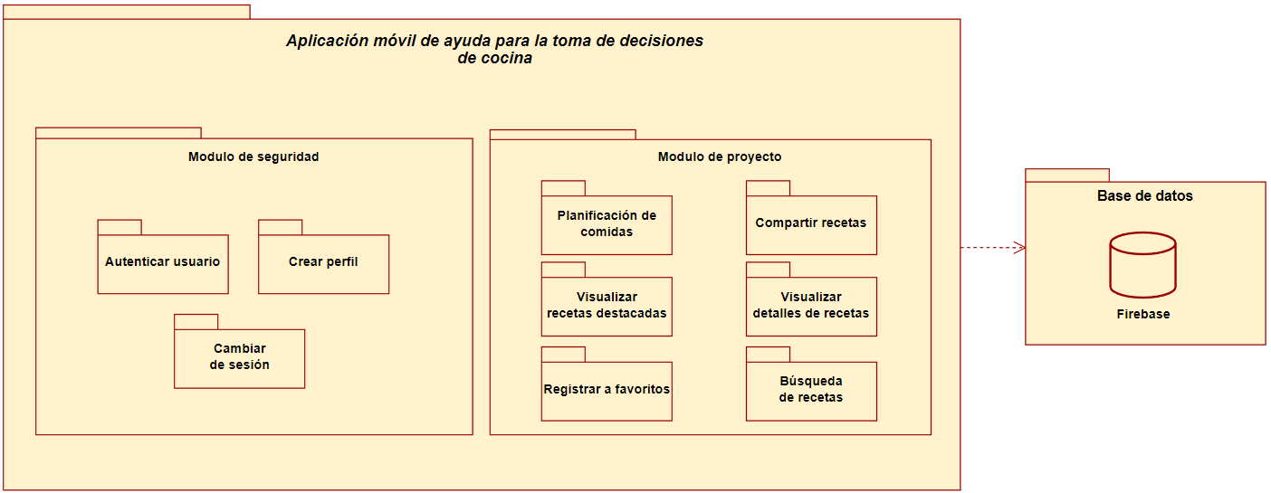
Diagrama de paquetes

